Slide 1

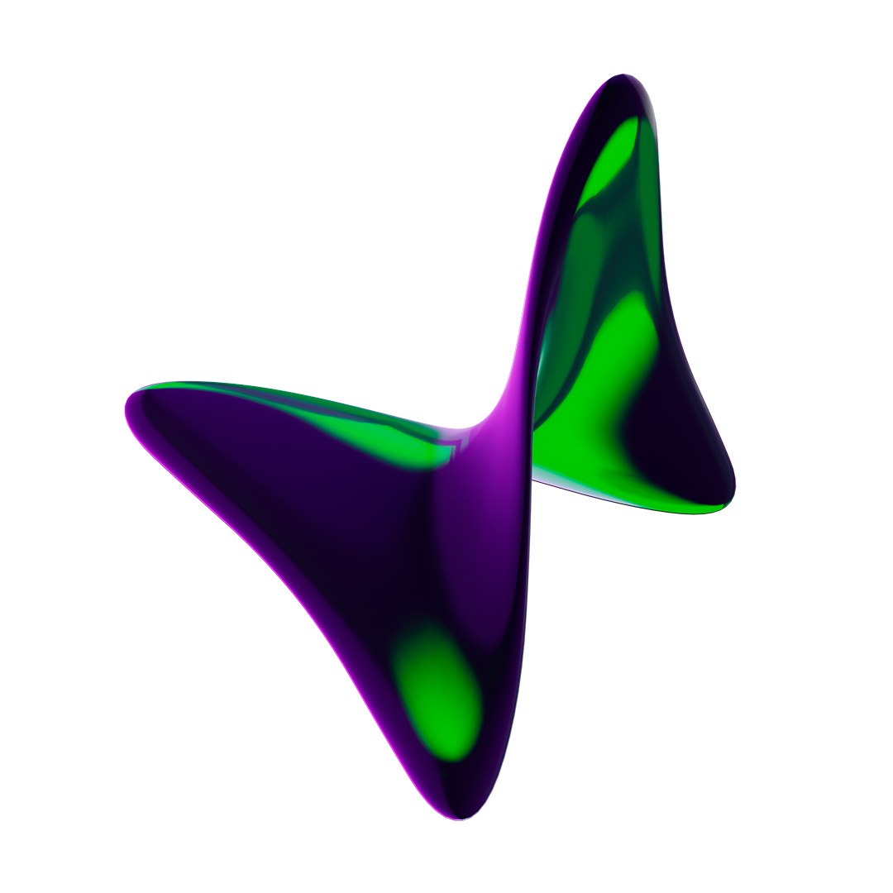


Linx Promo BR Mania

Slide 2




O que é vamos falar hoje?
1
O que é Linx Promo.
2
Dúvidas frequentes.
3
Dicas de uso.

Slide 3


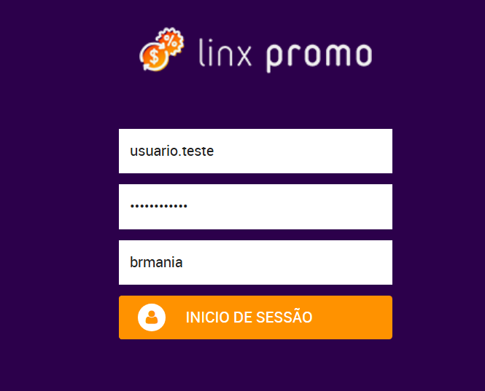
O que é Linx Promo?
O Linx Promo é uma plataforma que facilita o planejamento de promoções de maneira unificada, buscando os melhores resultados em cada ação, de acordo com as necessidades do seu negócio.
URL: https://promo-brmania.napse.global/promo/promotion/index

Slide 4
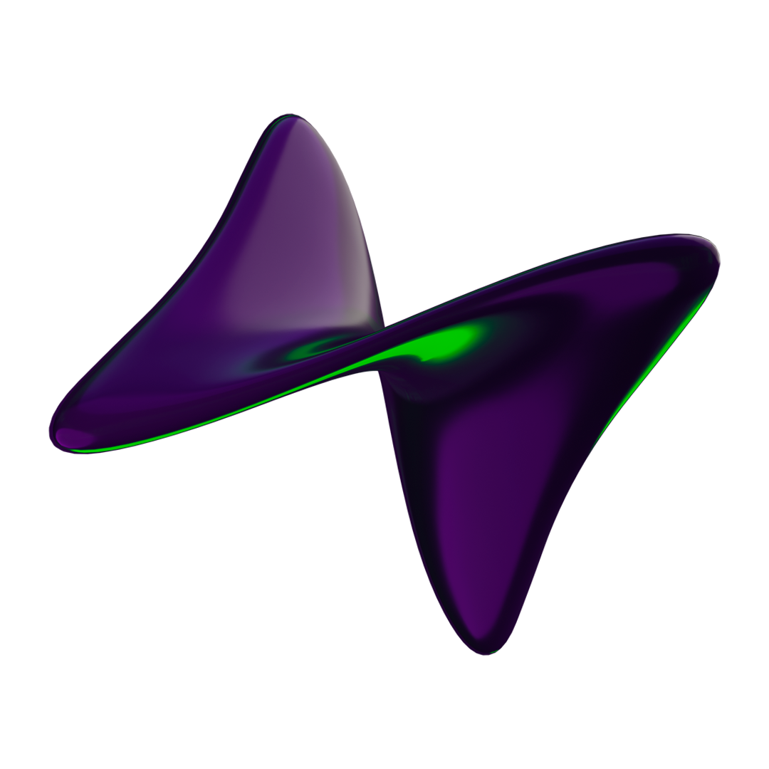
Dúvida frequentes

Slide 5
Você precisa saber!
Quais são as formas que posso cadastrar as promoções BR Mania?
Atualmente é possivel habilitar de duas formas as de promoções BR Mania
1 – Lâmina Promocional - Nessa forma, se faz necessário cadastrar e ativar os cadastros de kits promocionais pelo ambiente Seller Web, habilitando as promoções para uso no PDV com uso do código promocional.
2 – OPTIN pelo Motor de Promoções LINX PROMO, onde é necessário distribuir e publicar o mapa de promoções no Linx Promo
Com a distribuição do mapa de promoções publicado, sempre que incluído no carrinho de venda do caixa um código EAN, será gatilhado o LINX PROMO, e surgirá um alerta informando da promoção no canto direito do PDV.

Slide 6
Você precisa saber!
💡 Antes de iniciar a distribuição lembre-se dessas dicas cruciais
Para usar o motor de promoções preciso cadastrar o código promocional da lâmina?
Não. ️Se realizar a distribuição e publicação das promoções pelo motor de promoções, o que irá gatilhar/ativar o motor de promoções no PDV é o código EAN/SKU do produto.

Slide 7
Você precisa saber!
💡 Antes de iniciar a distribuição lembre-se dessas dicas cruciais
O que é o Máximo Desconto Combinado?
O Máximo Desconto Combinado é uma função do Motor de Promoções que garante que múltiplas promoções possam coexistir sem aplicar descontos duplicados. Essa função é crucial para o correto funcionamento das promoções, evitando problemas de sobreposição. ️
⚠️A remoção dessa função irá desativar as promoções⚠️
O que fazer se eu remover acidentalmente?
Se você excluiu acidentalmente o 'Passo 1' ou o Máximo Desconto Combinado do mapa de promoções,
siga os passos abaixo para corrigir:

Slide 8
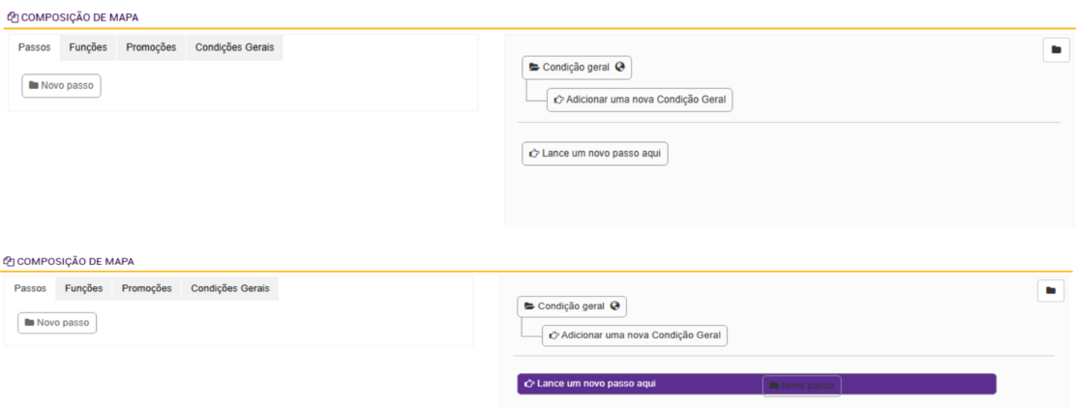
Solução
1. Adicionar Novo Passo:
Na seção Passos (localizada no lado esquerdo da tela), arraste a opção Novo Passo para a seção do lado direito (mapa).

Slide 9
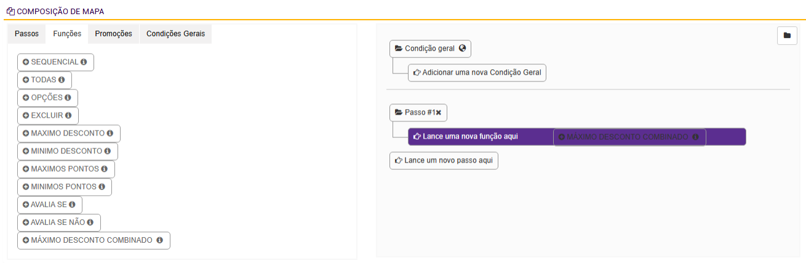
Solução
2. A Reinserir o Máximo Desconto Combinado:
Em seguida, na seção Funções, arraste a opção Máximo Desconto Combinado para o lado direito, como feito no passo anterior.

Slide 10
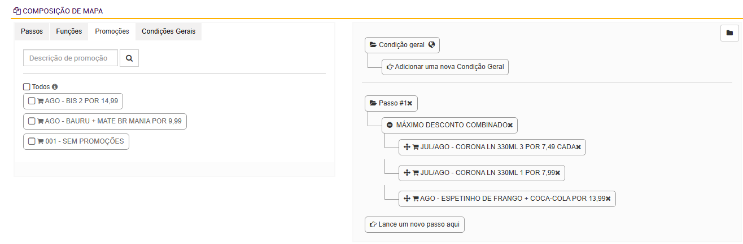
Solução
3. Adicionar as Promoções:
Agora, você pode adicionar as promoções desejadas ao mapa normalmente e proceder com a distribuição.

Slide 11
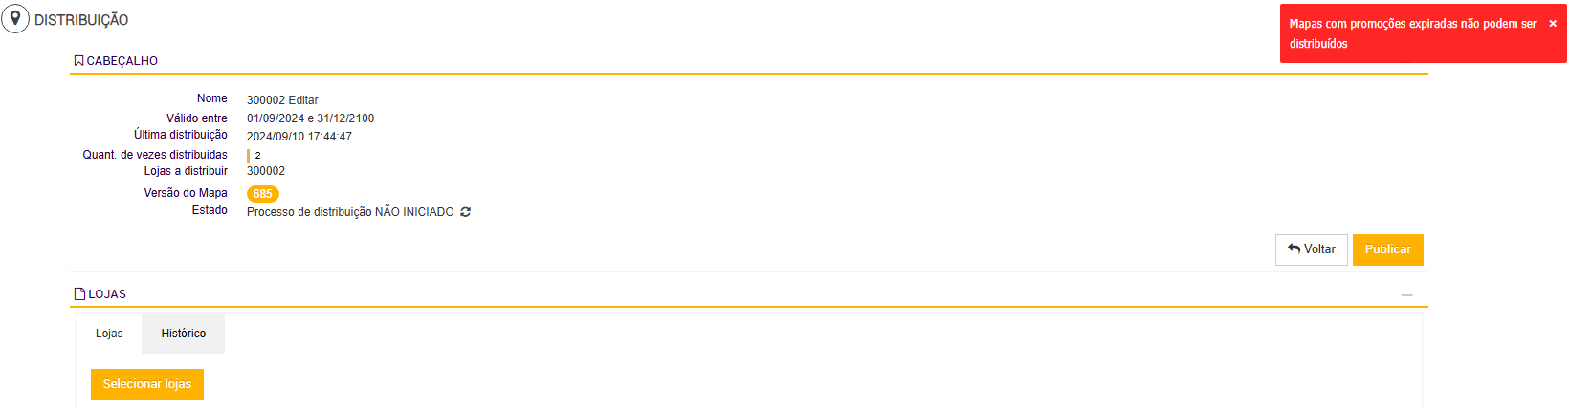
Alerta: “Mapas com promoções expiradas não podem ser distribuídas" durante a distribuição”

Slide 12
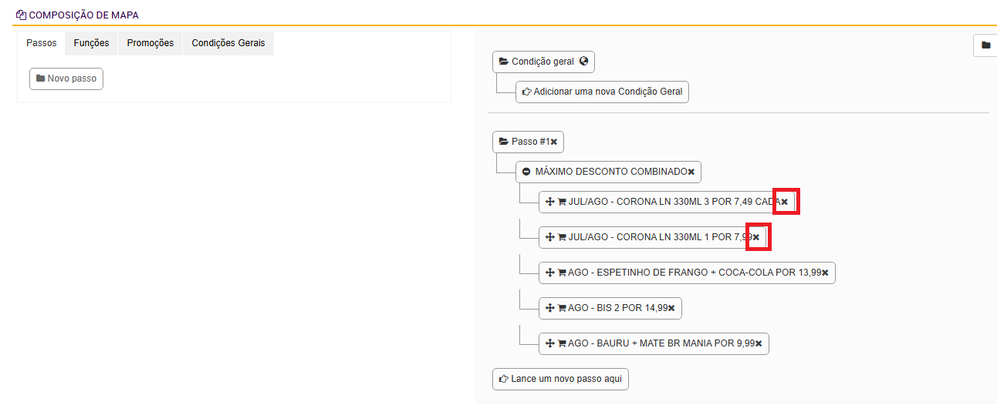
Solução
1. Identificar e Remover promoções expiradas
Remova a promoção vencida do mapa. Para isso, basta clicar no ícone de "X" ao lado da promoção

Slide 13
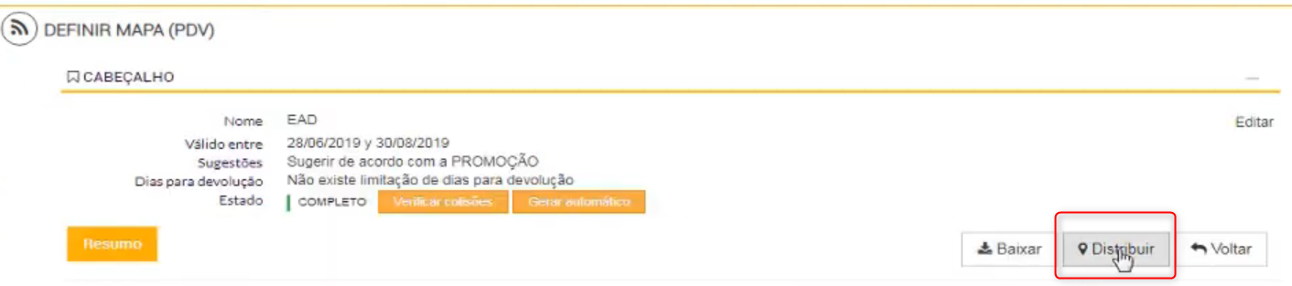
Solução
2. Distribuir o Mapa
Após remover as promoções expiradas, tente distribuir o mapa novamente.

Slide 14
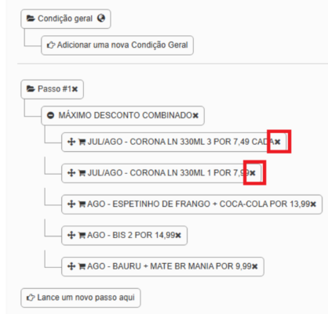
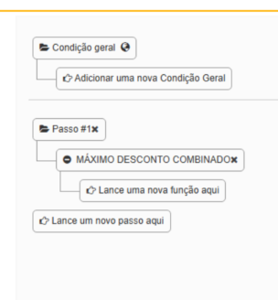
Não quero ativar nenhuma promoção durante um período
Se em determinado período você não deseja ativar nenhuma das promoções na sua loja, siga os passos abaixo:
1. Remover todas as promoções do mapa:

Slide 15
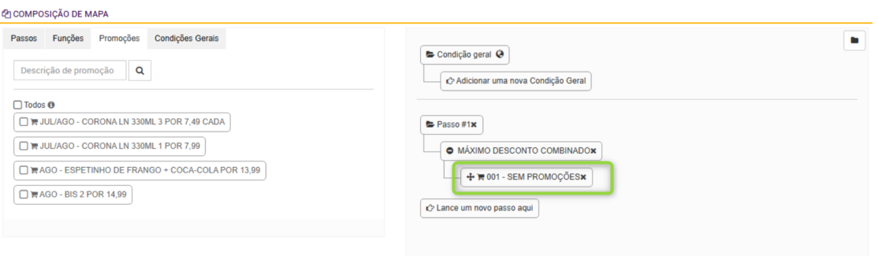
2. Adicionar Promoção Genérica '001 – SEM PROMOÇÕES':
Adicione ao mapa a promoção genérica chamada '001 – SEM PROMOÇÕES'. Essa promoção não oferece nenhum desconto real e serve apenas para sinalizar que não há promoções ativas.

Slide 16
Solução
3. Distribuir o Mapa
Clique em 'Distribuir' para atualizar o motor de promoções. Confirme a publicação clicando em 'PUBLICAR'.
Obs: dependendo do navegador utilizado, pode ser necessário confirmar a ação através do botão OK.

Slide 17
Dúvidas Frequentes
Fiz a distribuição de promoção pelo Linx Promo. E ao incluir no carrinho um EAN/SKU do produto não está aplicando o desconto no PDV?
Normalmente isso ocorre quando o EAN não pertence a promoção. Por isso recomendamos validar a composição da promoção pelo Linx Promo.
Para validar os códigos EAN que fazem parte da campanha promocional acesse o Linx Promo, e valide no resumo da promoção em ‘condições por composição’.
O código EAN do produto que tenho em loja não está entre os que compõe a promoção no Motor de Promoções Linx Promo. O que devo fazer para que ele seja incluído?
Se o código EAN do produto que você tem em loja não está entre os que compõe a promoção, significa que ele não está no acordo comercial.

Slide 18
Dúvidas Frequentes
Quem cadastra as promoções BR Mania no Motor de Promoções BR Mania?
As promoções BR Mania são cadastradas pelo time de cadastramento da VEM Conveniência.
Quem pode ajudar na inclusão do código EAN na promoção?
Se o código EAN do produto que você tem em loja não está entre os que compõe a promoção, significa que ele não está no acordo comercial.
Somente o time comercial VEM Conveniencia pode rever a ação promocional e decidir por incluir um novo cadastro.
Caso seja de interesse, eles passam o de acordo ao time de cadastramento VEM Conveniência para inclusão.

Slide 19
Dúvidas Frequentes
Validei que um novo código EAN foi incluído da promoção pelo time de cadastramento VEM Conveniência, porém ao incluir o EAN no carinho de venda no PDV não aplicou o desconto. O que devo fazer?
Se um novo código for incluído da composição de uma promoção e o mapa de promoções foi anteriormente distribuído deve-se redistribuir e publicar o mapa de promoções, assim ela aplicará na regra promocional o novo EAN

Slide 20
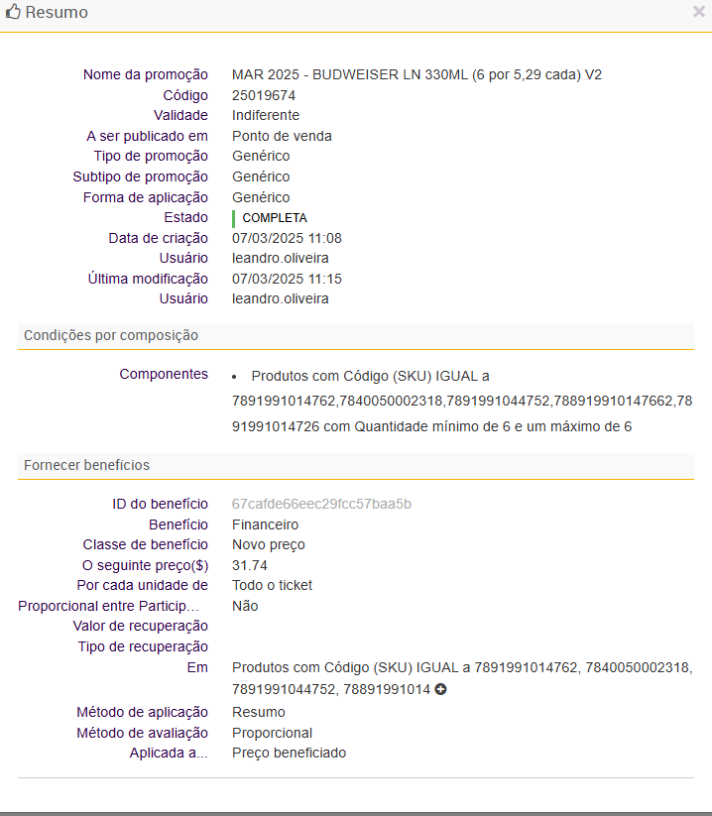

Resumo
Gestão de promoções
Valide a vigência;
Valide o EAN em 'Condições por composição';
Redistribua o mapa.
O Motor de Promoções Linx Promo é ativado pelo código EAN (código de barras) do produto, ao incluir um código de barra que compõe uma promoção da campanha vigente irá apresentar alerta informativo na lateral direito do ponto de venda informando sobre a possibilidade de adquirir o produto promocionalmente.

Slide 21


Obrigado!

